Slide 1


웹 개발 스터디
특강: Java, Gradle, Spring Framework로 구현하는 간단한 게시판 API 예제
https://github.com/Tianea2160/spring-practice

Slide 2


앞에 서있는 사람
이정훈
COM’s 52기, 4학년, 이것저것 다 해보는중, django 하다가 다시 돌아옴
조현준
K-NET, 4학년, Spring 초고수
어쩌다가...?
알고리즘 스터디를 구하다 보니... 그렇게 됐답니다

Slide 3
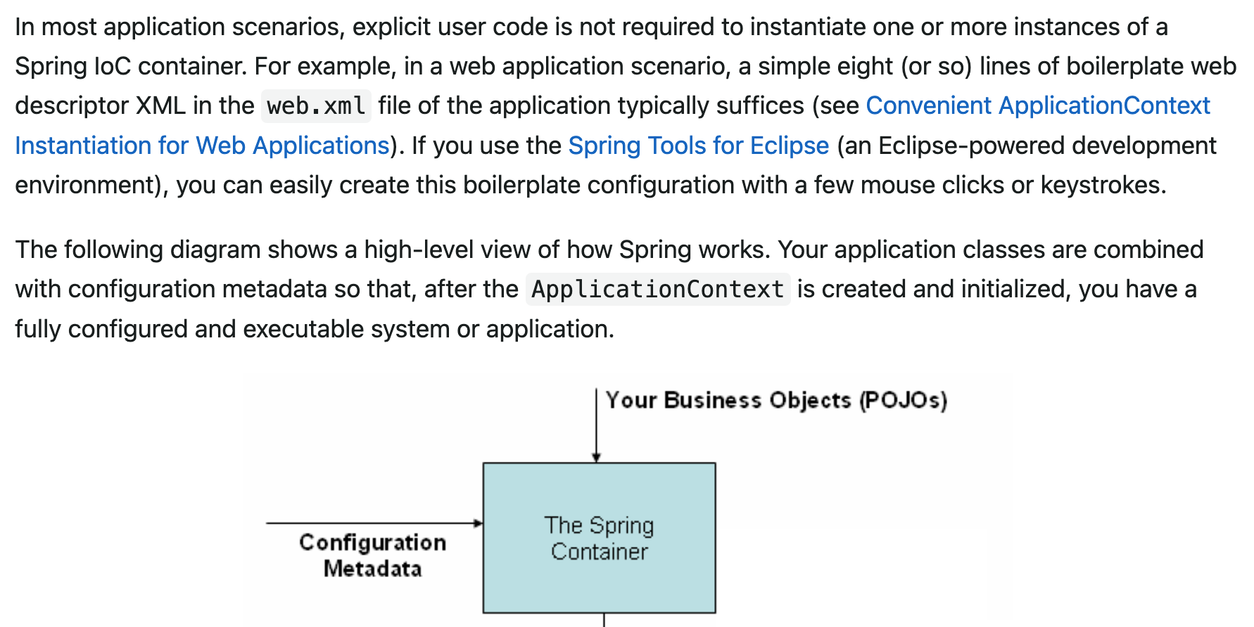
스터디 소개
3주간 간단한 코드예제를 통해 Spring Framework에 대한 큰 그림을 그려보자
이후 진행할 MVC, DI, IOC, AOP등... 개념을 배우기 앞서 동작하는 코드로!
개념만 먼저 떼어놓고 보면.. 어지럽다 그죠?

Slide 4

Spring Framework: basic
자바 어플리케이션 개발을 위한 통합 프레임워크
주로 웹 백엔드 개발에 널리 사용된다
여러 Spring Module로 구성
Spring MVC
Spring Security
객체지향 개발을 위한 여러 기능을 제공
IOC(Inversion Of Control)
DI(Dependency Injection)
AOP(Aspect Oriented Programming)

Slide 5
오늘 할 일
코드예제를 위한 환경설정
데이터베이스
자바환경 (JDK, JRE)
IDE 환경설정 등...
프로젝트 디렉토리 구조 이해
프로젝트 디렉토리 어느 위치에 어떤 파일이 있는지
각 파일이 어떤 역할을 하는지, 어떤 정보를 기술하는지

Slide 6
필요한 것
도구
IntelliJ IDEA 또는 VisualStudio Code
Docker Desktop, MySQL DBMS
Git bash / desktop / CLI
환경
당신의 노트북 (OS 무관)
OpenJDK, JRE

Slide 7

IntelliJ IDEA: 교육라이센스
https://www.jetbrains.com/ko-kr/community/education/#students

Slide 8
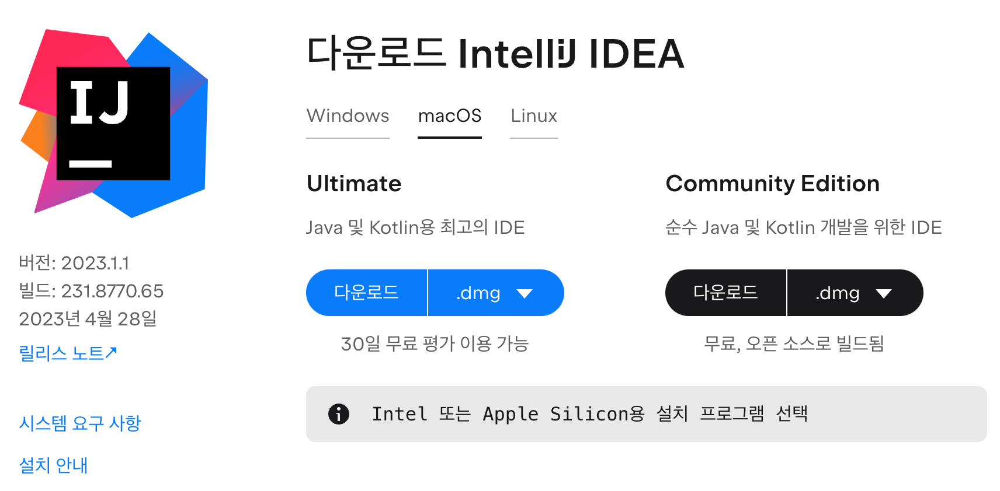
IntelliJ IDEA: 설치
https://www.jetbrains.com/ko-kr/idea/download

Slide 9
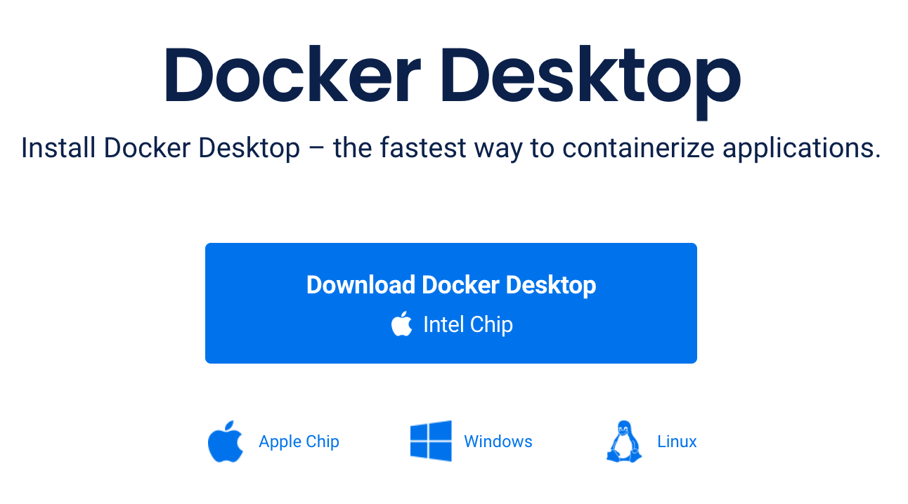
Docker desktop: 설치
https://www.docker.com/products/docker-desktop/

Slide 10
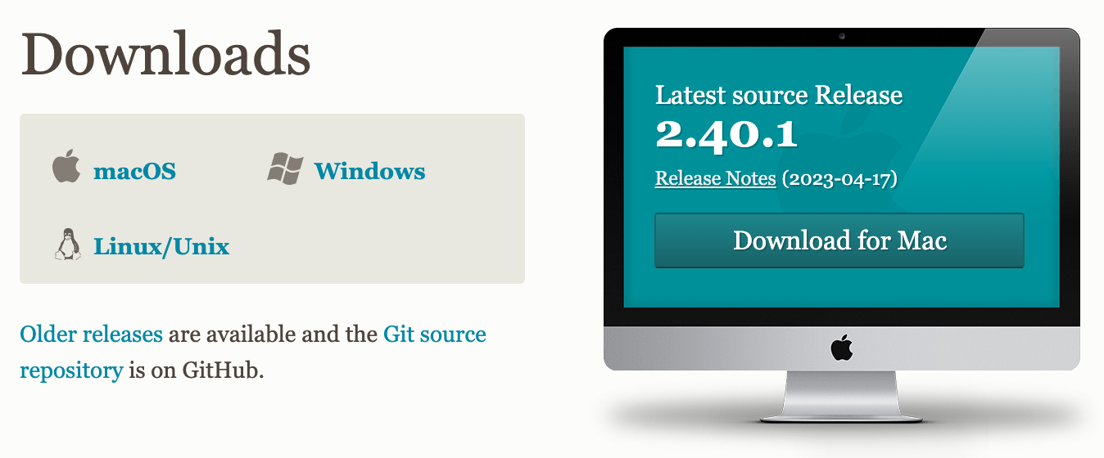
Git: 설치
https://git-scm.com/downloads

Slide 11
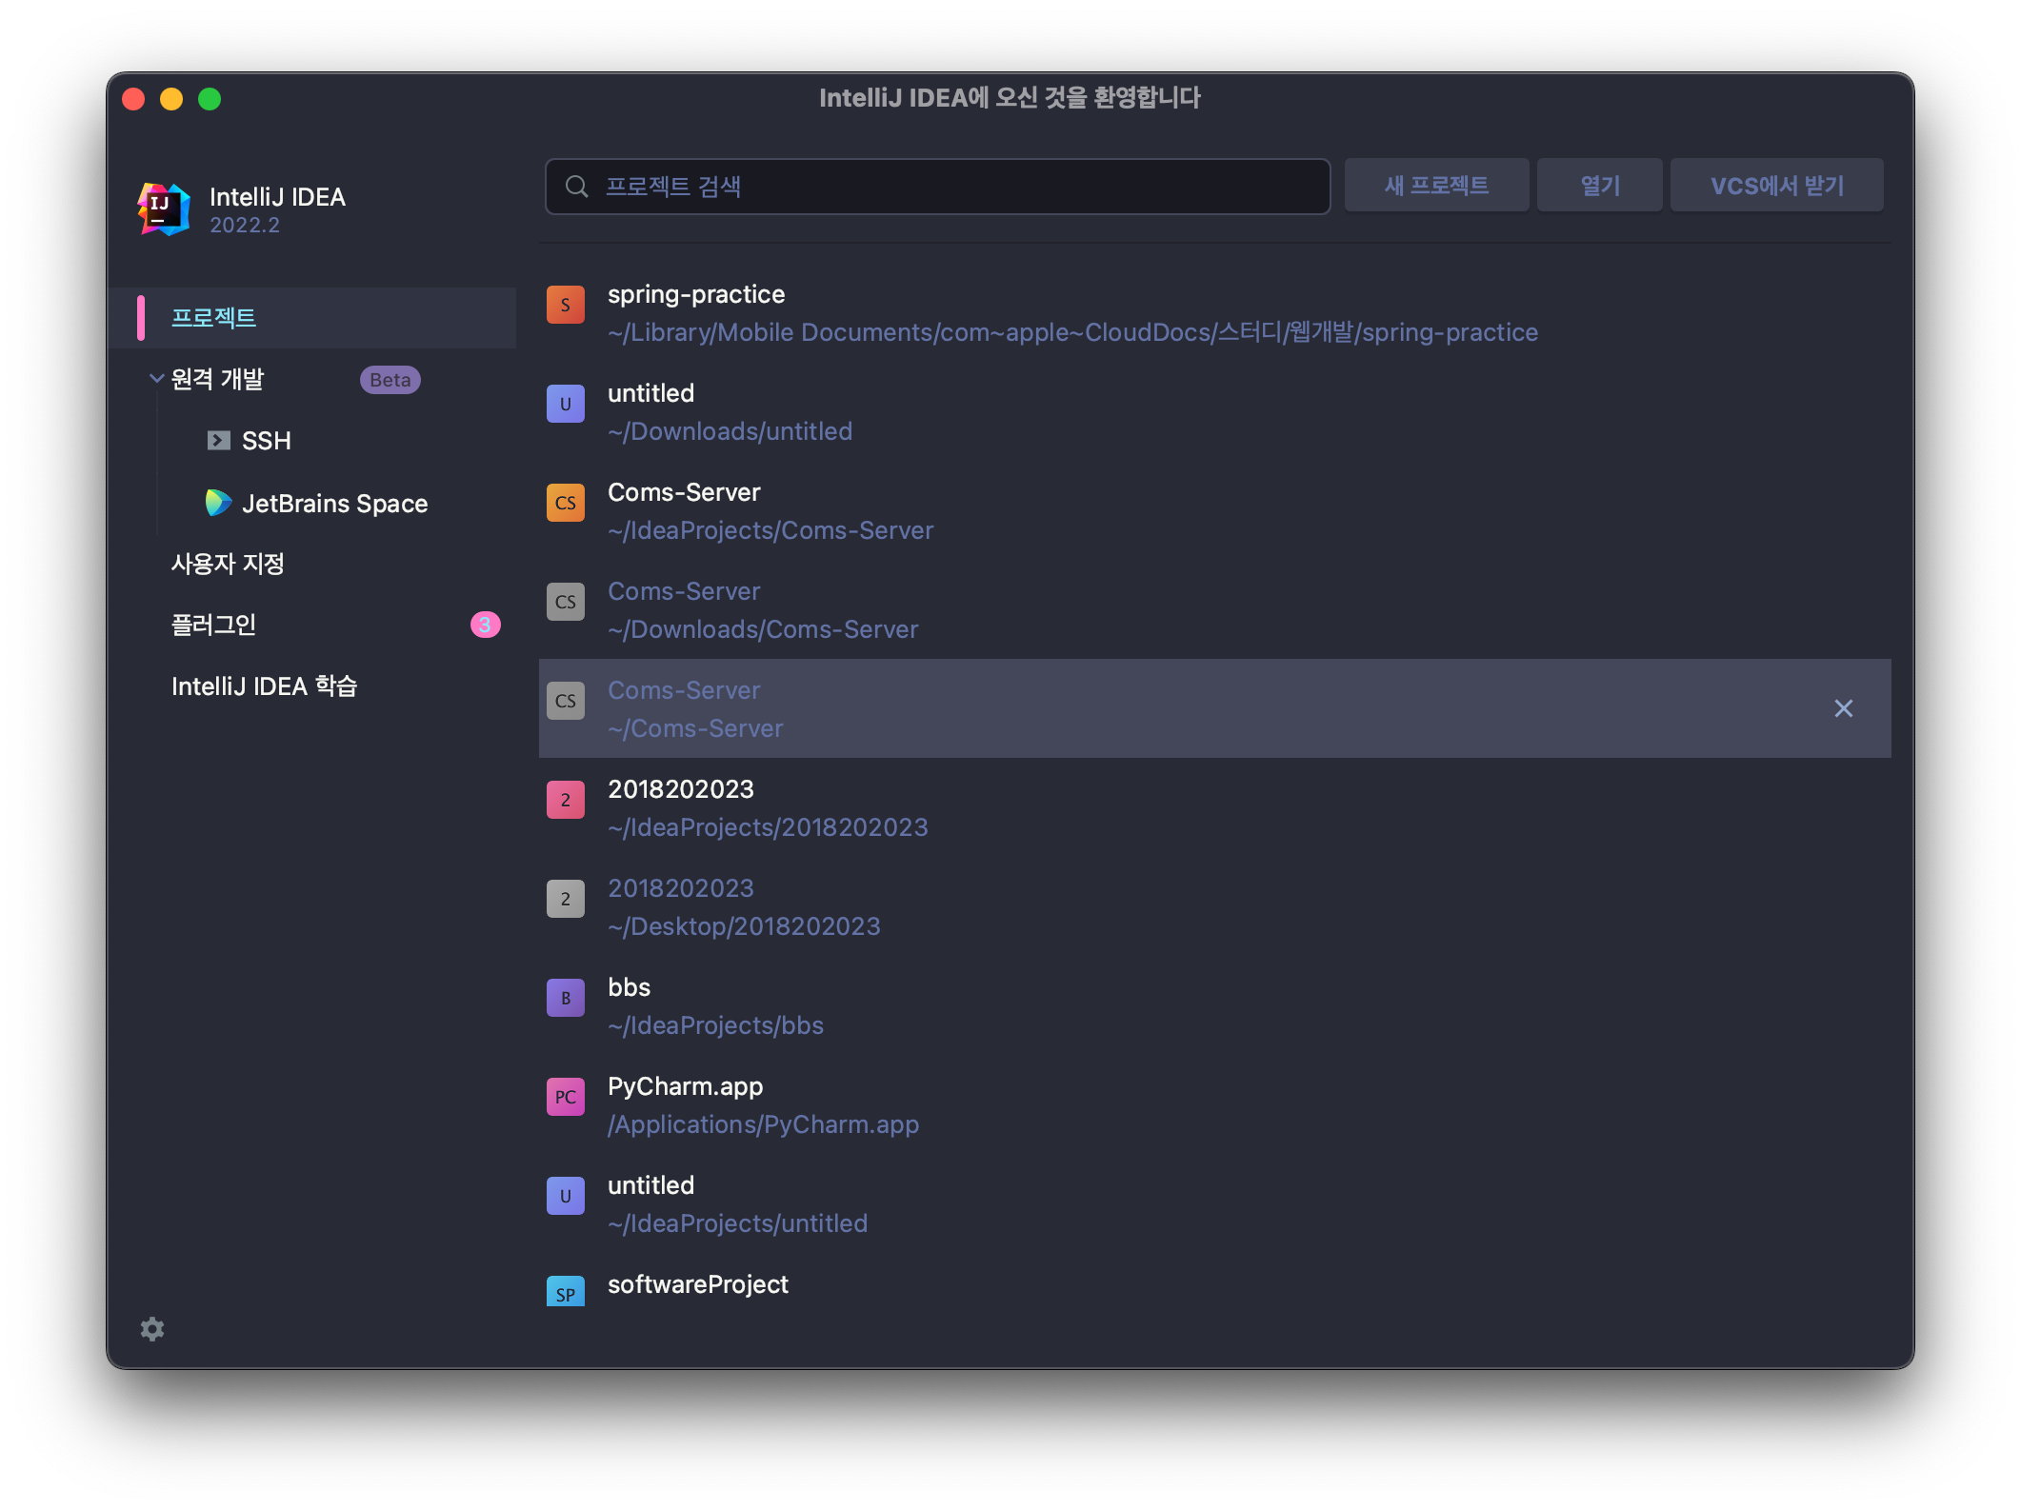
프로젝트 준비: clone, java 설치

Slide 12
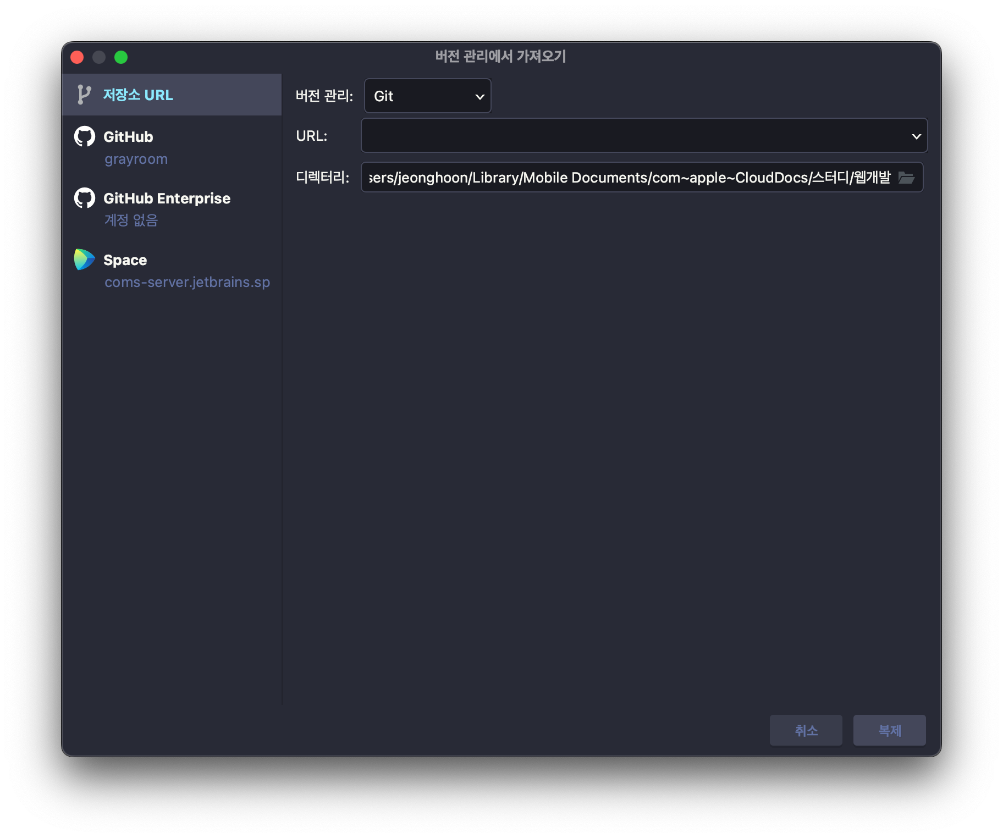
프로젝트 준비: clone, java 설치

Slide 13
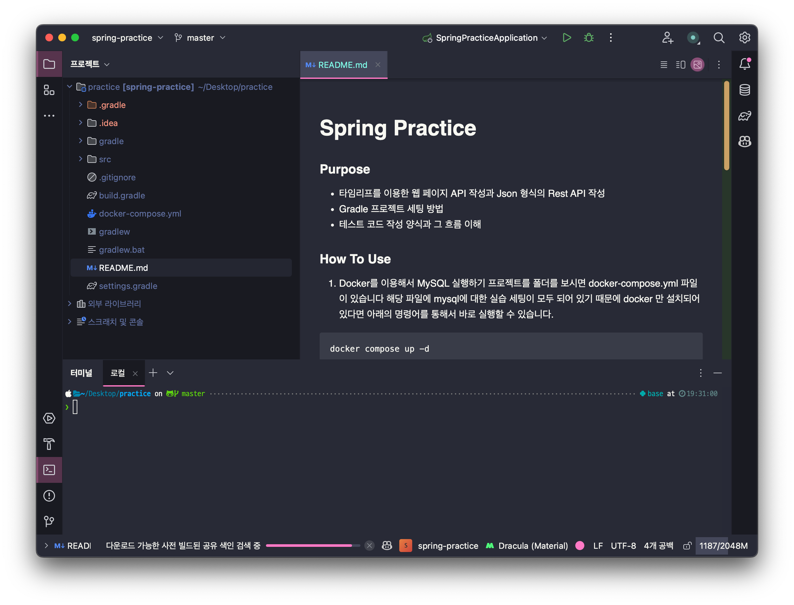
프로젝트 준비: clone, java 설치

Slide 14
프로젝트 준비: clone, java 설치
gradle 빌드 디렉토리①
IDE 임시파일
gradle 빌드 디렉토리②
⭐️JAVA 소스코드, 리소스 등...
빌드옵션: JDK버전, 의존성 등
DB 자동설정을 위한 docker-compose

Slide 15
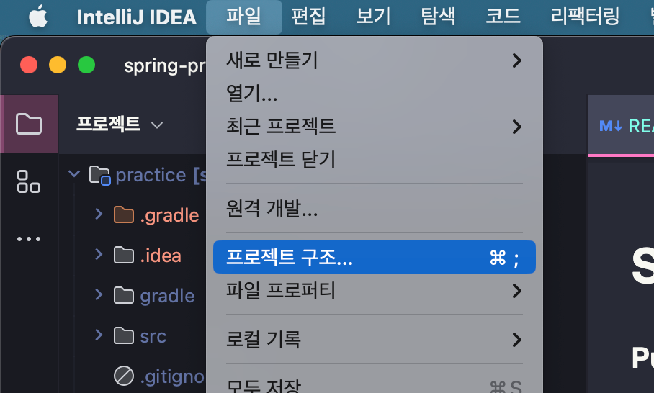
프로젝트 준비: clone, java 설치

Slide 16
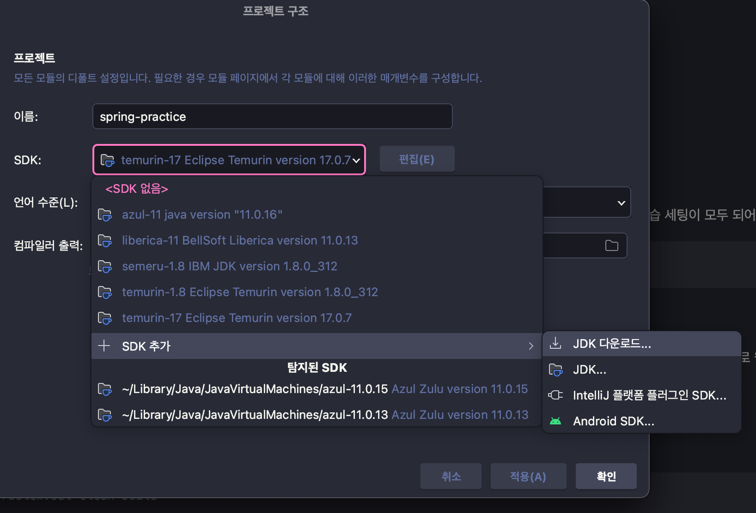
프로젝트 준비: clone, java 설치

Slide 17
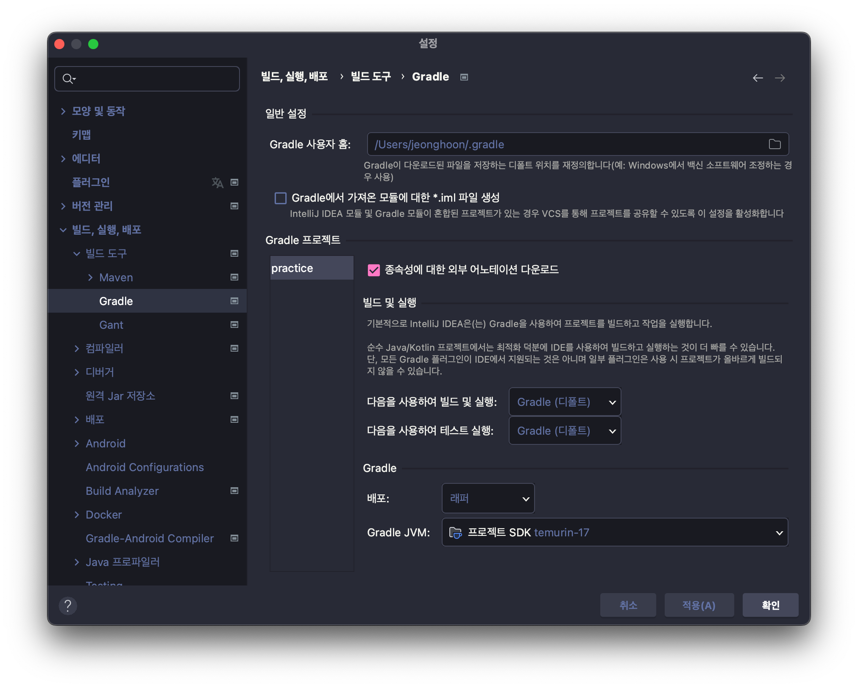
프로젝트 준비: clone, java 설치

Slide 18
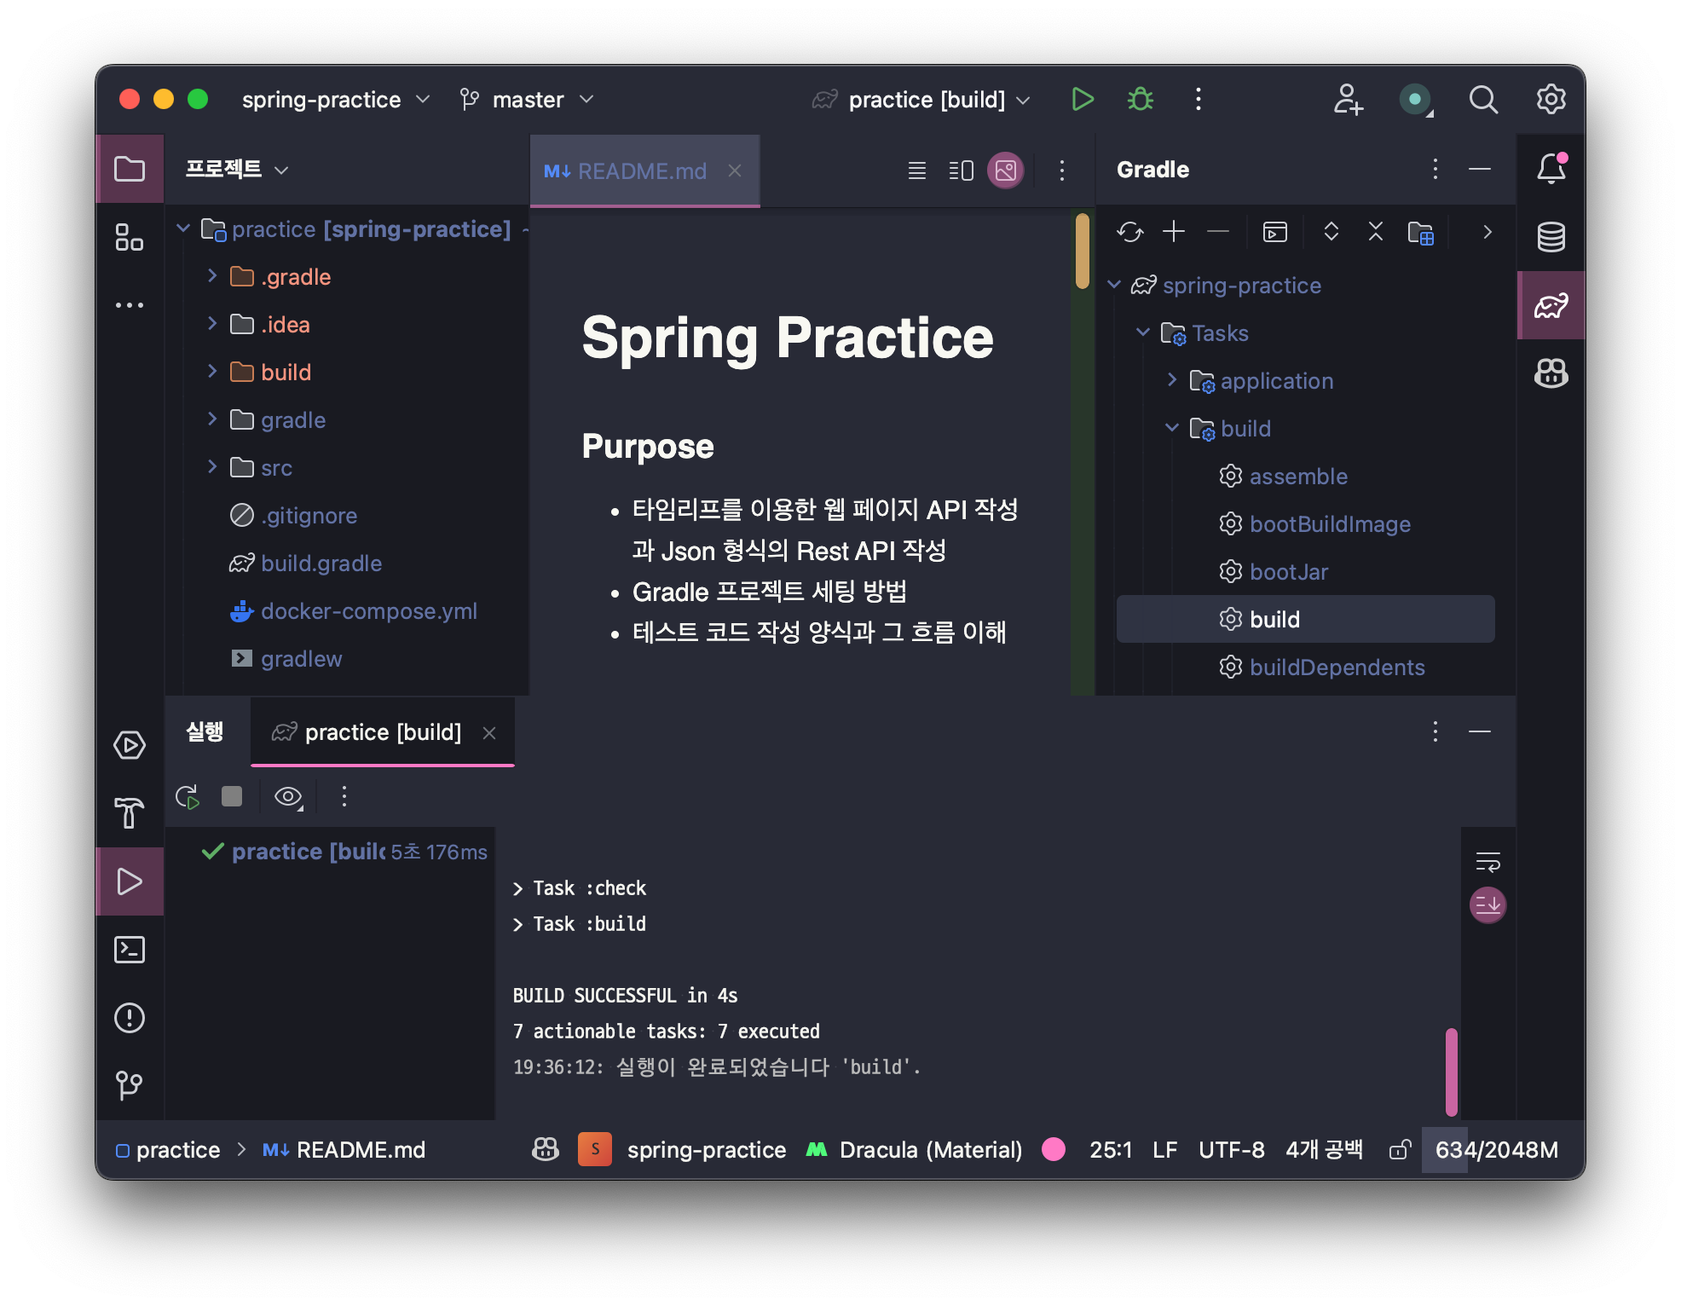
프로젝트 준비: clone, java 설치

Slide 19
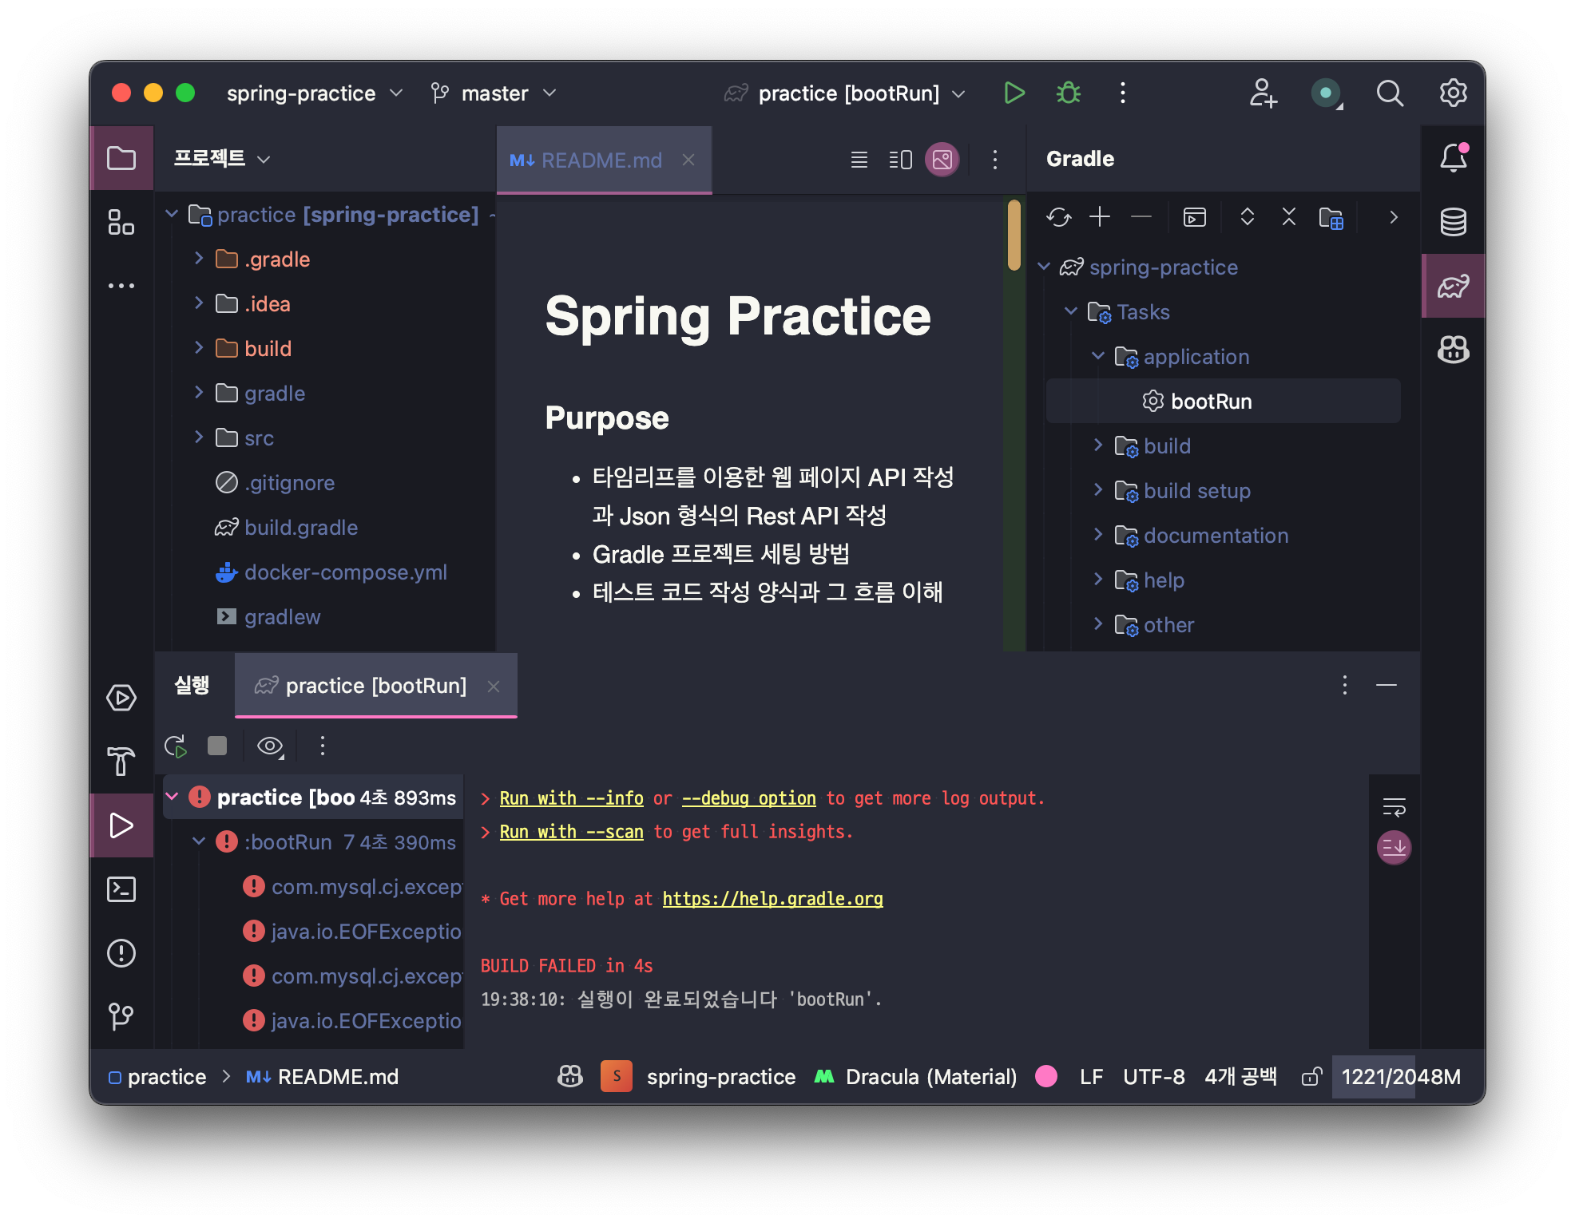

프로젝트 준비: clone, java 설치

Slide 20
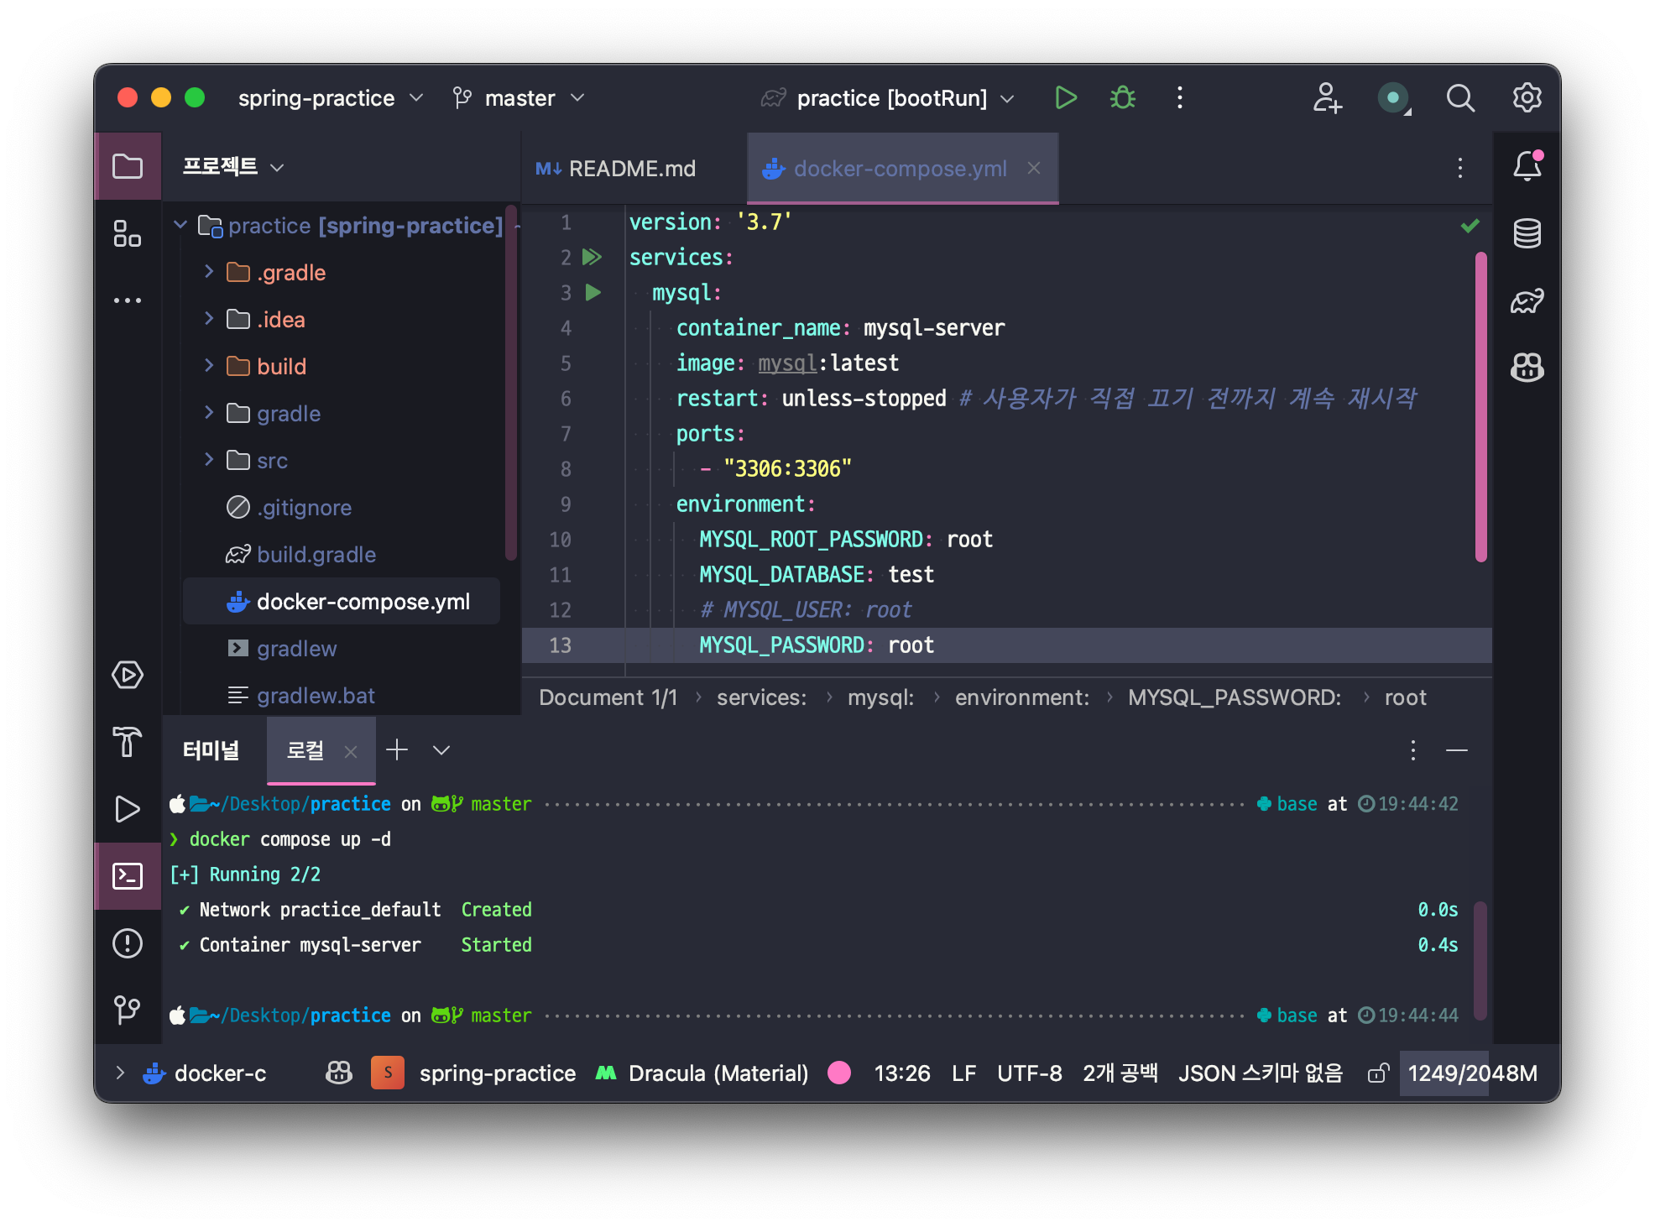

프로젝트 준비: clone, java 설치

Slide 21
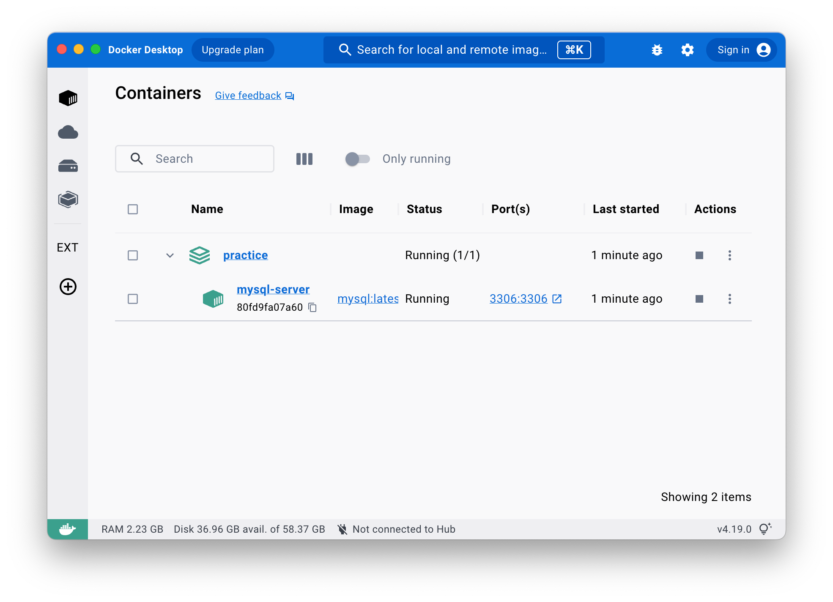
프로젝트 준비: clone, java 설치

Slide 22
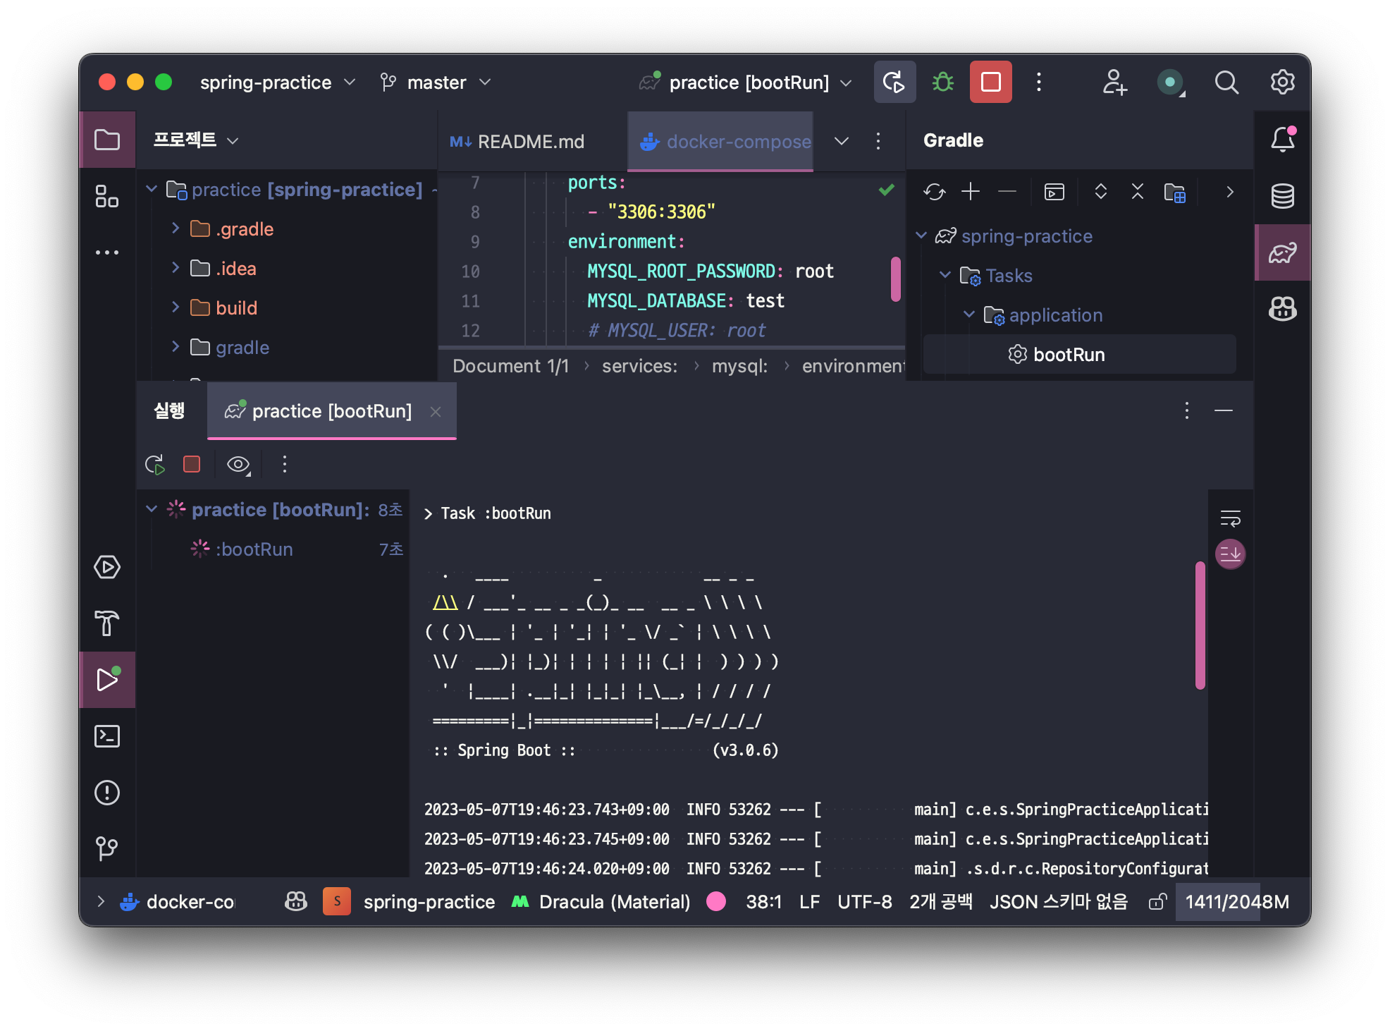
프로젝트 준비: clone, java 설치

